Slide 1

Bioestimulantes en la Agricultura
SEMINARIO
15 Noviembre 2019
Juan Izquierdo, Ing.Agr., Ph.D., Profesor Libre, Fac. de Agronomía, UDELAR
juanizquierdo813@gmail.com

Slide 2
Temas:
Contexto y desafíos de la agricultura
Bioestimulantes:
    Definición, beneficios y mercado
    Grupos, Fuentes, Compuestos, Efectos
    Mecanismos de acción
Desarrollo de una línea de I+D en Uruguay ?
      Grupo de trabajo on-line
      Tesis

Slide 3
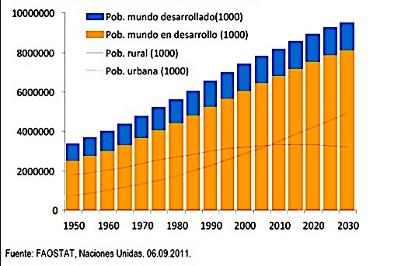
.. …más alimentos para personas urbanizadas en países en vías de desarrollo

Slide 4
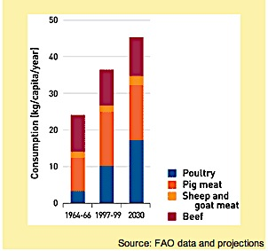
Evolución en el consumo de proteínas
proyección 1964 to 2030
Promedio mundial consumo per capita
más grano para más carne…..

Slide 5

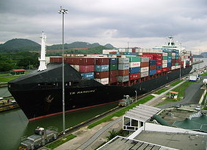
....un click!!!: información, conocimiento, órdenes de cargas, compras, encuestas, sondeos, información de sensores, decisiones…en tiempo real.

Slide 6
ALC 33 países, 134 M Ha de tierra cultivada: Granero mundial
6 Ecosistemas productivos : Cuenca Amazónica; Altiplano Andino; Campo-Pampas; Chaco; Llanos; Zonas áridas y semiáridas.
6 países con mega biodiversidad (Brasil, Colombia, Ecuador, México, Perú y Venezuela)
Lideres mundiales en exportación de granos, madera, carne, frutas y pescado.
Proyección de la demanda 2030 : + 25% en exportaciones de alimentos (FAO 2017)
Ecuador
35 S

Slide 7
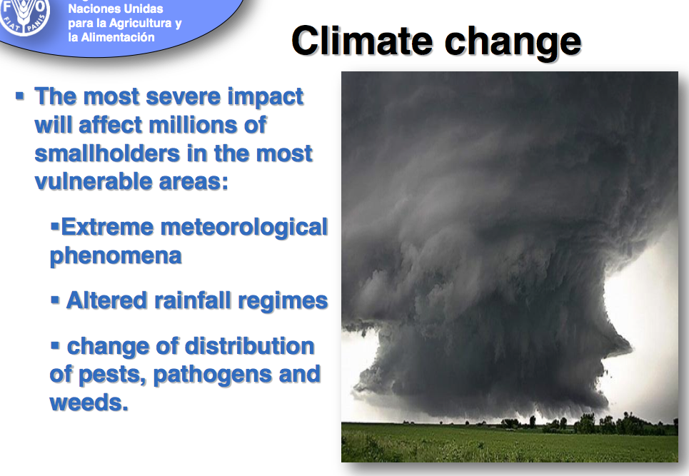
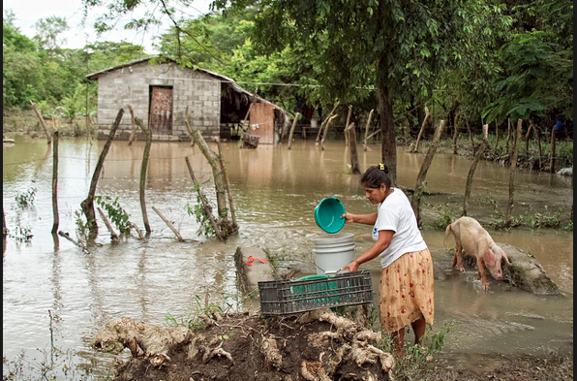
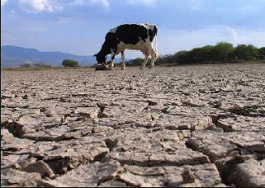
….Clima… ADVERSO
Fenómenos extremos, más frecuentes, repentinos y fuera de época (lluvia, granizo, viento, golpes de calor….).
Sequias prolongadas.
Alteración de los ciclos de los cultivos.
Nuevos impactos de plagas y malezas.

Slide 8
Desafíos
(especialmente para un país agroexportador)
Mayor demanda futura: con “mejor calidad e inocuidad de los alimentos” para consumidores más informados.
Sostenibilidad de la producción: ambiente, salud, sociedad.
Resiliencia al clima cambiante (con extremos de alto riesgo): mitigación y adaptación.
Mayor acceso a tecnologías apropiadas: validación local.
Desarrollo de escenarios comerciales y socioeconómicos favorables.

Slide 9
Estrategias, no excluyentes:
Agricultura de precisión eco-inteligente digital (manejo on-time, on-line): suelo, fertilización, riego, siembra, control de plagas, monitoreo, registro, análisis automatizado de datos en tiempo real).
Manejo integrado y buenas prácticas para la intensificación sostenible: ética – autocontrol – certificación-BPA - planes de manejo-estímulos del mercado.
Mejora genética: genética molecular y edición genómica (CRIPS-Cas, Prime editing (2019) y otros) complementarias a la mejora convencional de cultivos.
Bioestimulación (activación de mecanismos internos): (resistencia sistémica adquirida ) frente a factores adversos.

Slide 10
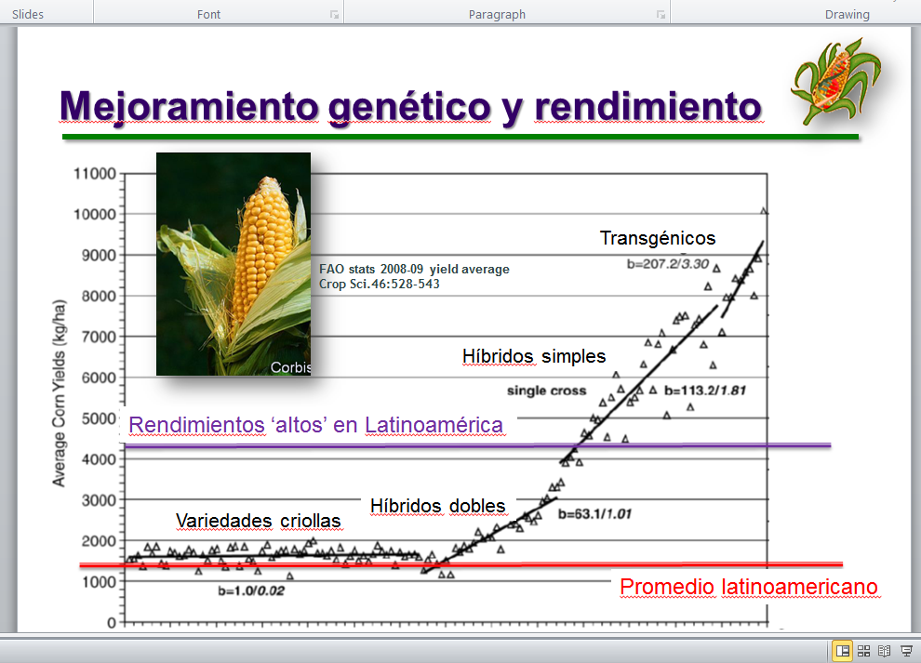
El camino genético
Edición de genes
Res. Hongos, sequía, calidad
Mejora molecular
OGM
insectos, herbicidas,
sequía
Edición de genes
Mejora convencional
Fuente: adaptado de W. Parrot. Univ. Georgia., 2013.

Slide 11
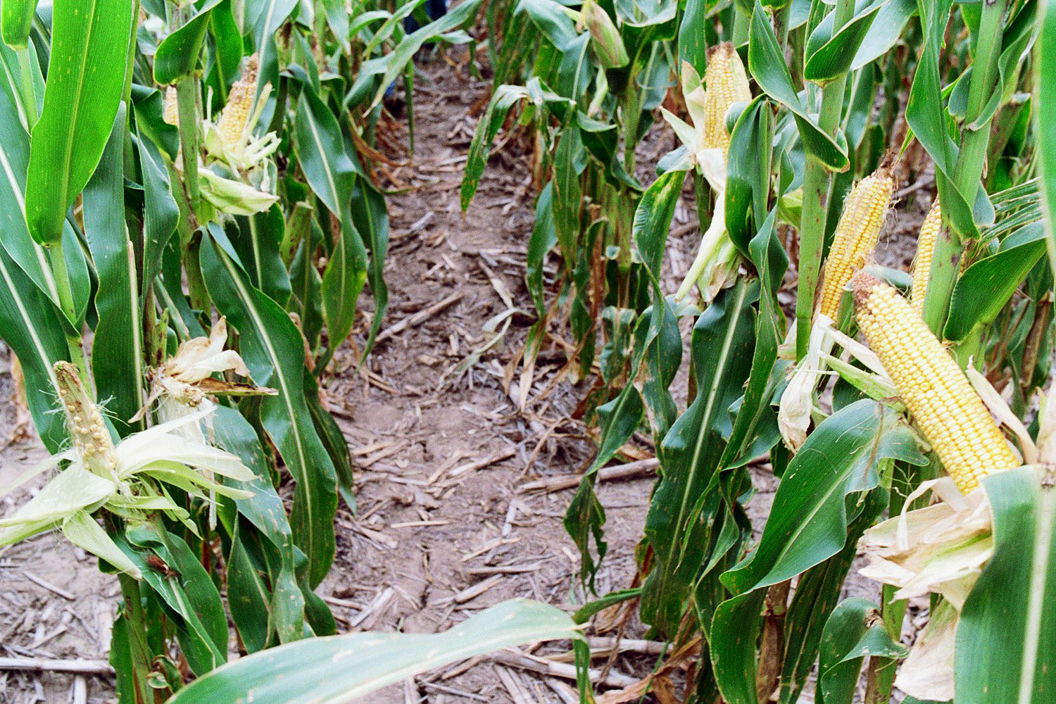
MAIZ - rendimiento bajo sequía
CONTROL OGM
en colaboración con
Descubrimiento
Fase 1
Prueba del concepto
Fase 2
Desarrollo inicial
Fase 3
Desarrollo avanzado
Fase 4
Prelanzamiento 2015
Lanzamiento
2016 - USA-Canada
2020: 800.000 Has.
Notes:
11

Slide 12
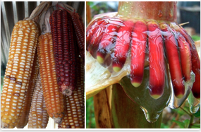
Variedades de MAIZ que fijan
su propio Nitrógeno
29 al 82 % del nitrógeno total utilizado por la planta.
Fotos: Alan B. Bennett
Van Deynze A, et al. (2018) Nitrogen fixation in a landrace of maize is supported by a mucilage-associated diazotrophic microbiota. PLoS Biol 16(8): e2006352. doi.org/10.1371/journal.pbio

Slide 13
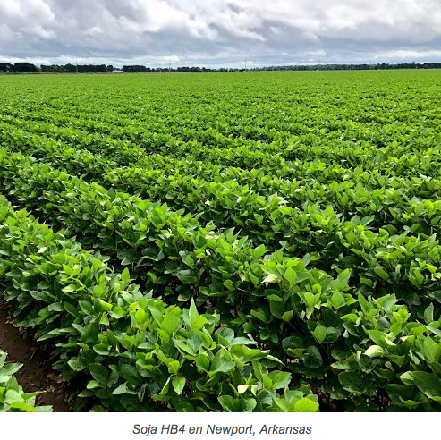
SOYA con tecnología HB4
Patente de la Universidad Nacional del Litoral-CONICET-BIOCERES, Argentina
Raquel Chan, REDBIO 2019 gen de girasol (activa mecanismos de respuesta ante el estrés abiótico (agua y sales).
Semillero, Newport, Arkansas, 2019

Slide 14
El camino de la Activación de mecanismos internos:
Bioestimulantes
"producto formulado, de ORIGEN biológico, que aumenta productividad en base a “nuevas propiedades del complejo de constituyentes”, y no como consecuencia de elementos esenciales (microelementos, hormonas u otros compuestos) conocidos ".
Confusión y registro como fertilizantes foliares u otros fertilizantes……
Yakhin et al.2016

Slide 15
Beneficios conocidos:
Eficiencia de los procesos metabólicos y nutrición
Estimulación del crecimiento y desarrollo
Inducción de tolerancia frente a estreses abióticos o bióticos

Slide 16
MERCADO
2,910 M USD (2019)
CRECIMIENTO EXTIMADO: 10 -14 % anual
EEUU 25 M ha., Europa 6,2 M Ha.
Nuevos consorcios de empresas y distribuidores
230 productos registrados en EEUU.
En China: 20M ha. , 25 productos comerciales.

Slide 17
BIOESTIMULANTES EN EL URUGUAY
Utilización mínima.
Relevamiento ( 2017 ): en 62 casas de agroinsumos (1): 27 registros como “otros fertilizantes” (microelementos, aminoácidos y extractos vegetales (algas) para hortifruticultura.
8 productos: mencionan uso en cultivos extensivos
sin información nacional publicada: carencia de validación en ensayos de rendimiento, calidad y/o resistencia a estrés ambiental.
plataforma TIMBO: no revela investigación nacional en bioestimulantes (vacío de información tecnológica y comercial).
OPORTUNIDAD PARA EL DESARROLLO DE UNA LINEA DE I+D+i (proyecto, tesis, validación, extensión) para productos nacionales
(1) Guía Uruguaya para la Protección y Nutrición Vegetal), 14ava. edición (2016-2017).

Slide 18
Evolución
1997.- Virginia Polytechnic Institute: primera definición “bioestimulante: material que en minúsculas cantidades promueven el crecimiento de las plantas”.
1998 - 2013: registros ( horticultura: vitaminas - hormonas - activadores- estimulantes - fertilizantes foliares).
  2013-2019: I+D publica y privada (concepto de bioestimulante).
  2019: Barcelona, Noviembre 2019: 4º ‘World Congress on the use of Biostimulants in agriculture’.

Slide 19
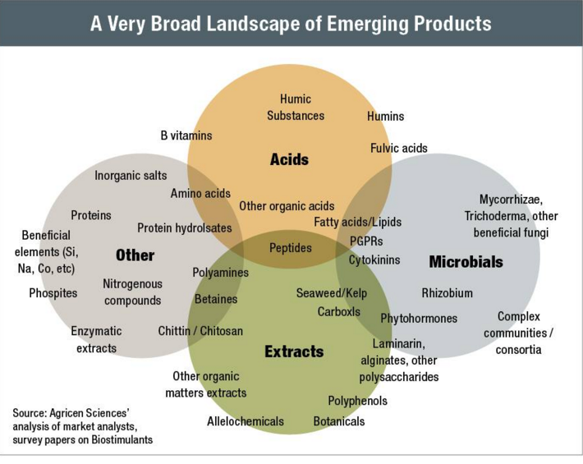
Grupos de compuestos….

Slide 20
Fuentes
  (i) Sustancias húmicas
  (ii) Plantas superiores
  (iii) Algas
  (iv) Hongos
  (v) Bacterias
  (vi) Materias primas de origen animal
Compuestos
Mecanismos de acción (en estudio)
Efectos biológicos

Slide 21
Bioestimulantes a partir de humatos
Fuente
Compostaje, sustancias húmicas extraídas de desechos agroindustriales, leonardita, lignina, turba, tierra, vermicompost, tierra volcánica, materiales de desecho.
Compuestos bioactivos
Mecanismos de acción (en estudio)
Efectos biológicos
Sustancias húmicas derivadas de alto peso molecular: aminoácidos celulosa y hemicelulosas polisacáridos acidos grasos ácido húmico / ácido fúlvico ácidos fenólicos (ácido p-hidroxibenzoico, ácido p-cumarico, ácido ferúlico) fenoles ligninas lípidos péptidos Sales: Ca, Cu, Fe, K, Na, P, S, Si, Zn, etc. Hormonas vegetales: auxina (IAA); -Brasinoesteroides -Citoquininas -Giberelinas | absorción de nitrato y nutrientes fortalece estado nutricional Aumenta la translocación de fotoasimilados Actividad similar a la auxina, citoquinina, giberelina. Regulación de la expresión génica. Estímulo de vías metabólicas. Aumento de clorofila a Regulación de la fotosíntesis y asimilación de N, C y S. Aumento de la proteína y contenido de fenol, poliaminas. Estimula la actividad de las enzimas. Mejora la tolerancia al estrés por agua, salinidad y metales pesados. | Activación del crecimiento de raíces y hojas (longitud, peso fesco y seco) de brotes y raíces. Aumenta el tamaño de la raíz, ramificación. Aumento general de biomasa y de los rendimientos comercializables.
Meta análisis - Revisión de 274 artículos publicados:
Yakhin et al (2017) Biostimulants in Plant Science: A Global Perspective.
Front. Plant Sci. 7:2049. doi: 10.3389/fpls.2016.02049

Slide 22
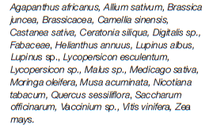
Bioestimulantes a partir de plantas superiores
Fuente
Compuestos bioactivos
Mecanismos de acción (en estudio)
Efectos biológicos
Aminoácidos: alanina, arginina; ácido aspártico; cisteína; ácido glutámico, glicina, histidina, isoleucina; leucina, lisina, metionina; fenilalanina, prolina, serina; alonina, triptófano, tirosina; valina. Reguladores de crecimiento: Auxinas: indol-3-acetic acid (IAA), Indol butiric ácido (IBA), naftoxi Acetic acid (NAA); Citoquininas: isopenteniladenosina (IPA), carbohidratos: galactosa, glucosa, manosa, xilosa, arabinosa, celulosa. Elementos minerales (N, P, K, Na,S, K, Ca, Mg, P, B, Fe, Zn, Cu, Mn, Ni, Cl, Mo, Co, etc.) Taninos: Castalagin; Vescalagin; Roburin E; Grandinin + roburinD; Roburin A + B; RoburinC Antioxidantes; flavonoles (catequina, epicatequina), compuestos flavonoides: | Acumulación de Na + y Cl bajo condiciones salinas moderadas. Respuestas Auxin, cytokinin, giberelina. Regulación de la expresión de genes. Aumento: fotosíntesis (mayor eficiencia de disipación de energía en el PSII). Aumento en clorofila y carotenoides. Aumento de la actividad de células meristemáaticas. Mayor contenido de nitrógeno y de proteína libre de la hoja. Aumento de aminoácidos, carbohidratos, azúcares totales; Lectina; compuestos fenólicos en tejidos vegetales; ácido ascórbico, b-caroteno Mayor cantidad de macronutrientes en el tejido de la planta. Activación del sistema de defensa antioxidante mejor uso del agua, eficiencia, regulación de estomas Resistencia a la actividad antimicrobiana, especialmente actividad anti fúngica | Aumento: de la asimilación de nitrógeno y fosfato. Cambios en la arquitectura de la raíz. Promoción del crecimiento de las plantas y rendimiento. Mejora la germinación de semillas. Aumento de la biomasa vegetal, peso de raíces. Estimulación al crecimiento temprano de plántulas. Mejor enraizamiento. Aumento de la altura, número de flores y cantidad de frutas por planta. Anticipa madurez. Mejora el rendimiento de los cultivos. Efecto positivo sobre el desarrollo y calidad de los frutos. Aumento en la calidad organoléptica y otros parámetros alimentarios.

Slide 23
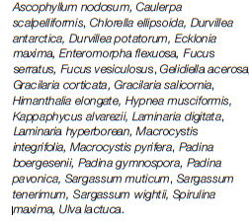
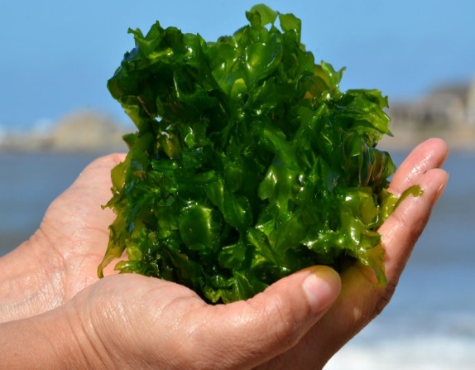
Bioestimulantes a partir de algas
Fuente
Compuestos bioactivos
Mecanismos de acción (en estudio)
Efectos biológicos
Acidos Acido 1-aminociclopropano-l-carboxílico (ACC); ácido abscísico (ABA); ácido algínico; Auxins (IAA, IAAsp, IAAla, IAGly, IALeu, ICA, ILA, IPA, IPia, ICA, N, N-dimetiltriptamina, IAId, iso-indol, 1,3-diona (N-hidroxietilftalimida), Betaínas (Glicinabetaína, ácido g-aminobutírico, ácido d-aminovalerico, betaína, glicina-betaína, laminina, lisinebetaine, ascophylline); Carbohidratos: 1- (2-furanilo) etanona (manitol), 5-metil-2-furcarboxaldehído (fucoidan), 2-hidroxi-3-metil-2- ciclopenten-1-ona (laminarina), Citoquininas: zeatina (Z), dihidrozeatina (DHZ), trans-zeatina (tZR), cis-zeatina (cZR), dihidrozeatinriboside (DHZR), isopenteniladenina (iP), isopenteniladenosina (iPR), Gibberellic acid (GA3); Carragenanos, lípidos, melatonina; Minerales (Na, Ca, Cu, Fe, I, K, Mg, Na, P, S, B, Mn, Zn, Co, oligosacáridos; pepsina; alginatos fenoles: eckol, floroglucinol, etc. polisacáridos, proteínas, esteroles | Aumento de la absorción de nutrientes y la eficiencia de fertilización; Mayor contenido de macro y microelementos; se podrían reducir los fertilizantes. Efectos similares a las Auxin, Cytokinin y Gibberellin. Regulación de expresión génica. Incremento de la eficiencia de la fotosíntesis concentraciones de proteínas totales; aminoácidos, betaínas, contenido de carbohidratos; ácido ascórbico. Aumento de metabolitos, incluidos compuestos fenólicos. Regulación ascendente de la biosintésis de enzimas; mejora la actividad antioxidante. Detención de senescencia. Regulación de la la transpiración; Mejora la conductancia estomatal; Disminuyen sensibilidad de las plantas a la deficiencia de agua. Tolerancia a ataques por insectos y patógenos. Inmunidad local contra virus | Aumento del número de frutos por planta y tamaño de la fruta, Mayor rendimiento, calidad de fruta; desarrollo radicular vigoroso, crecimiento mejorado; aumento de peso fresco, efectos sobre los componentes de rendimiento; formación de raíces; crecimiento (longitud, fresco, seco peso) de ramas y raíces
Uruguay. 38 géneros. Costa de Rocha (La Coronilla, Punta del Diablo, La Paloma).
El complejo Ulva spp. (clorofita): de mayor dominancia y biomasa en zonas expuestas a estrés de salinidad y desecación.
UDELAR 2018.

Slide 24
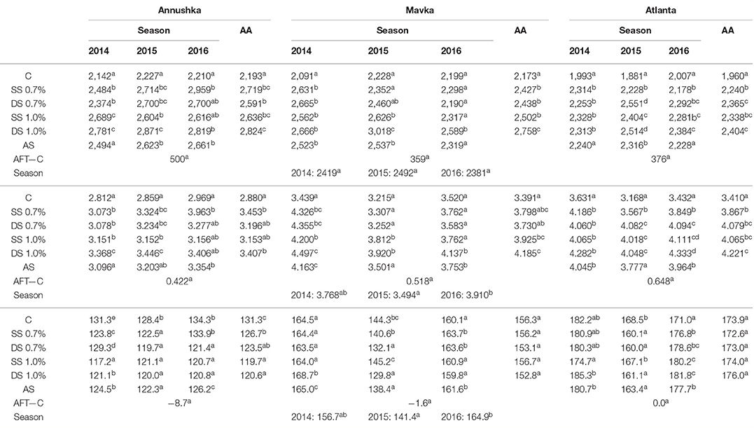
Resultados agronómicos: rendimiento y componentes en soya: extracto de alga
Variedad
Semillas . m²
Rendimiento
t ha
Peso 1000 semillas
g
AS: PROMEDIO DEL AÑO; AA: PROMEDIO APLICACIÓN; AFT: PROMEDIO APLICACIÓN EXTRACTO DE ALGA; C: CONTROL; SS07:APLICACIÓN SIMPLE 0.7%; DS0.7<: APLICACIÓN DOBLE
Kocira, S., et al (2018). Modeling Biometric Traits, Yield and Nutritional and Antioxidant Properties of Seeds of Three Soybean Cultivars Through the Application of Biostimulant Containing Seaweed and Amino Acids. Frontiers in Plant Science, 9. doi:10.3389/fpls.2018.00388

Slide 25
Bioestimulantes a partir de hongos
Fuente
A partir de hongos vivos: Glomusintraradices,
Trichoderma atroviride.
A partir de hongos atenuados o no vivos:
Candida spp., Hanseniaspora spp., Issatchenkia spp., Kloeckera spp., Kluyveromyces spp., Metschnikowia spp., Pichia spp.,
Saccharomyces bayanus, Saccharomyces boulardii, Saccharomyces cerevisiae, Saccharomyces exiguous, Saccharomyces pastorianus, Saccharomyces pombe,
Compuestos bioactivos
Mecanismos de acción (en estudio)
Efectos biológicos
Aminoácidos, compuestos similares a las auxinas, betaínas, carbohidratos, polisacáridos, citoquininas, giberelinas, IAA, melatonina, minerales, ácidos nucleicos, oligopéptidos, oligoproteínas, proteínas, vitaminas. | Aumenta la absorción de nutrientes en especial nitrógeno Aumenta la actividad enzimática y metabólica de las plantas Estimula la síntesis de aminoácidos libres . Aumenta los carbohidratos totales, azúcares solubles y fenoles totales. Aumenta contenido de clorofila y carotenoides Aumenta las concentraciones de nutrientes. Reacciones de defensa de la planta: mejora la tolerancia al estrés ambiental: sequía, salinidad, alteración del suelo, contaminantes tóxicos. Limita la propagación de la enfermedad por competencia microbiana. Prevención de la infección de patógenos por mecanismos resistencia inducida sistémica. Reducción del inóculo de patógenos en la rizosfera, reduciendo así la incidencia de infección. | Aumentan: eficiencia nutricional, tolerancia al estrés, rendimiento y calidad. Favorecen germinación, crecimiento (longitud, peso fresco y seco) de brotes y raíces; crecimiento vegetativo; tamaño de las plantas; cantidad de flores; la cantidad de frutas; calidad de la planta; productividad; rendimiento y componente de rendimiento. Beneficios confirmados: mayor absorción de P y micronutrientes; protección contra el estrés biótico y abiótico de las plantas.

Slide 26
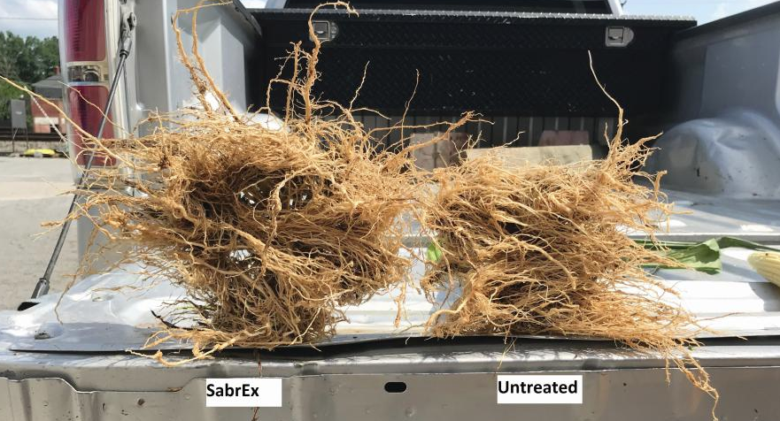
Bioestimulante a partir de Trichoderma : efecto sobre sobre la masa radicular
Tratamiento al suelo con Trichoderma
Control

Slide 27
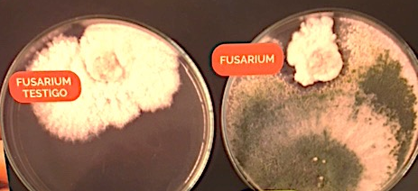
Control biológico con un biofungicida en base de Trichoderma

Slide 28
Bioestimulantes a partir de bacterias
Fuente
Bacterias vivas:
Aeromonas rivuli, Agromyces fucosus,
Bacillus licheniformis,
Bacillus megaterium,
Bacillus pumilus,
Bacillus safensis,
Microbacterium sp., Nocardia globerula, Pseudomonas fluorescens,
Pseudomonas fulva,
Pseudo xanthomonas dajeonensis, Rhodococcus coprophilus, Sphingopyxis macrogoltabida, Streptomyces spp.
Bacterias atenuadas o muertas:
Bifidobacterium bifidus,
Lactobaccillus spp.,
Lactobacillus acidophilus,
Lactobacillus buchneri,
Lactobacillus delbrueckii,
Lactobacillus johnsonii,
Lactobacillus murinus,
Lactobacillus paraplantarum, Lactobacillus pentosus,
Lactobacillus plantarum,
Lactococcus tactis,
Streptococcus spp.,
Streptococcus thermophilus
Compuestos bioactivos
Mecanismos de acción (en estudio)
Efectos biológicos
bioactividad similar a auxina (IAA), citoquininas, betaínas, giberelinas, aminoácidos, oligopéptidos, péptidos de bajo peso molecular, péptido glucanos; lipopolisacáridos, melatonina. | Influyen en los ciclos bioquímicos, suministro de nutrientes, eficiencia en el uso de nutrientes, inducción de la resistencia a enfermedades y tolerancia al estrés abiótico (calor, sequía, desgaste, tráfico y / o salinidad). Activación de resistencia sistémica modulación de la morfogénesis Estimula absorción y fijación de nitrógeno Solubilización de P insoluble Aumento concentraciones de carbohidratos totales. Aumenta contenido de nutrientes (magnesio, nitrógeno y fósforo, etc.). Aumenta pigmentos (clorofila, carotenoides). Resistencia al estrés: Control de enfermedades fúngicas | Aumenta la tasa de germinación, crecimiento (longitud, peso fresco y seco) de los brotes y las raíces, productividad y el rendimiento.

Slide 29
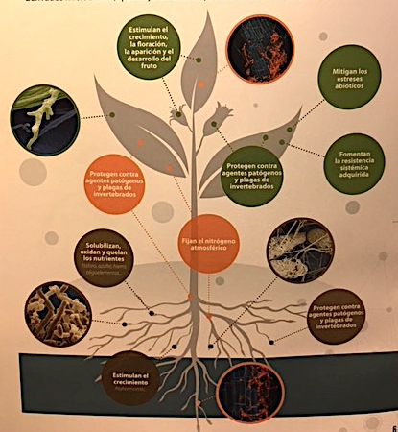
Microbioma de una planta

Slide 30
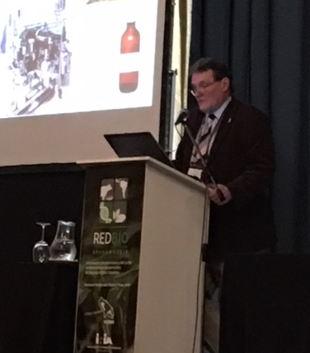

Sistemas biológicos aplicados: eficiencia de bioconversión
Microbiomas en Trigo
Biofertilizantes
Bioestimulantes
Otros compuestos bioactivos
Selección in vivo in vitro: líneas de bacterias que estimulan tolerancia a sequia

Slide 31
Bioestimulantes a partir de materias primas animales
Fuente
Compuestos bioactivos
Mecanismos de acción (en estudio)
Efectos biológicos
Hidrólisis:
epitelio animal,
subproductos derivados de la fabricación de cuero,
plumas de pollo,
materiales de desecho
de la industria pesquera (quitina)
hidrolizado de hemoglobina,
Hidrólisis enzimática:
desechos de cueros curtidos
pezuñas y cuernos
colágeno
harina de carne,
minerales (Na, S, K, Ca, Mg, P, Fe, Zn, Cu, Mn, Ni, B, etc.); quitosanos; quitina; grasas; aminoácidos libres aspártico, hidroxiprolina, treonina, serina, ácido glutámico, prolina, glicina, alanina, valina, metionina, isoleucina, leucina, tirosina, fenilalanina, ácido g-aminobutírico, histidina, ornitina, lisina, arginina, cisteína, cistina péptidos; péptido ligados a aminoácidos de cadena corta | Mejorar la utilización de nutrientes en las plantas. Actividad similar a la auxina, citoquinina, giberelina. Regulación de la biosíntesis de reguladores naturales del crecimiento de las plantas. Inducción de la expresión génica. Aumento de las actividades enzimáticas. Acelera las principales reacciones metabólicas. Tasa fotosintética. Aumenta el contenido de pigmentos, proteínas, vitamina C, contenido fenólico, K, Na, Cu, Zn, Fe en tejidos vegetales. alteran la conductancia estomática y reducen transpiración. Incrementar las actividades enzimáticas y la biodiversidad del suelo. Efecto antiestrés bajo sequía, altas temperaturas y congelación, estrés mecánico y químico e infección viral. Estimula el crecimiento y la actividad de microorganismos beneficiosos. | Mejor crecimiento y desarrollo de las raíces efectos sobre el crecimiento foliar, raíces y hojas. Formación de raíces. Inducción de floración. Mejora del cuajado de frutos, reducción de la caída de fruta. Mayor uniformidad en el peso y el tamaño de la fruta. Mayores rendimientos.

Slide 32
Modo de acción vrs. Mecanismo de acción
Modo de Acción: Molécula bioactiva (natural o sintética, plaguicida u hormona) con acción bioquímica actuando sobre un receptor específico con efecto molecular conocido.
Mecanismo de acción: productos multicomponente, con uno o más compuestos bioactivos (en investigación): identificación del sitio y del receptor, reacciones subsecuentes a nivel molecular).

Slide 33
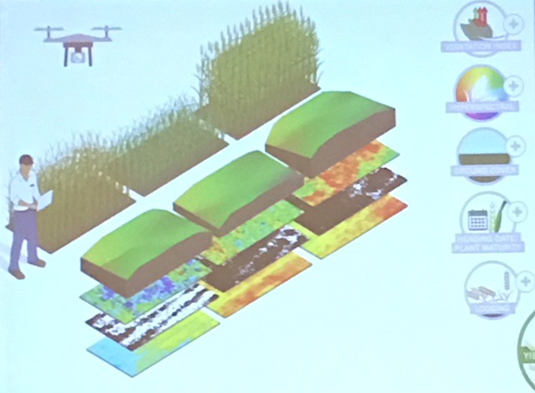
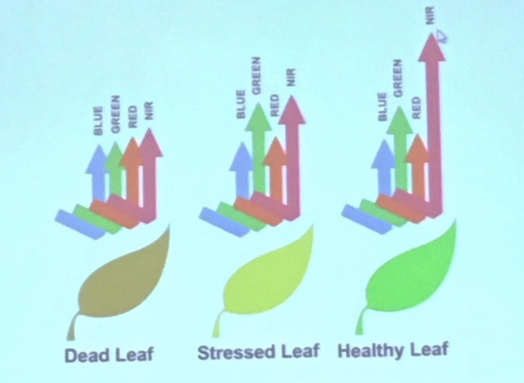
Screening multiespectral de respuestas a bioestimulantes

Slide 34
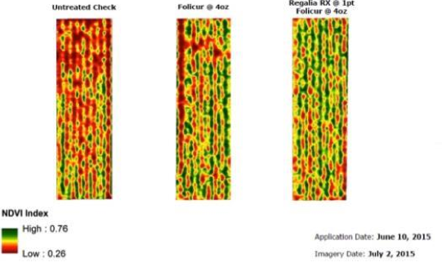
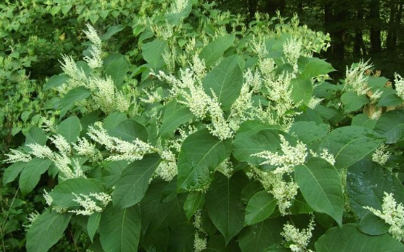
Avances en la investigación sobre los mecanismos de acción (efectos complementarios)
Soya, conservación de la clorofila frente al ataque de hongos
Imagen infrarroja con dron a 40 m.
Fungicida Comercial +
Extracto de planta
Reynoutria sachalinensis, Polygonaceae
Fungicida
comercial
control
Aplicación : 10 Junio 2015
Imágen: 2 de Julio 2015
Marrone, 2018

Slide 35
RESPUESTAS DE LAS PLANTAS AL ESTRÉS ( bajas temperaturas, sequía, salinidad, golpes de calor, heridas, desecación, exceso de luz)
a niveles celular, bioquímicos y molecular.
movilización de hormonas relacionadas con el estrés (ABA)
acumulación de proteínas protectoras y osmolitos (betaína, prolina. costo energético)
eliminación de especies reactivas de oxígeno (ROS)
Cada mecanismo depende de la expresión y regulación de una variedad de genes con diversas funciones (genómica transcripcional)
Olvera-Carrillo et al., 2011 ; Fang y Xiong, 2015, Nakashima et al., 2014).

Slide 36
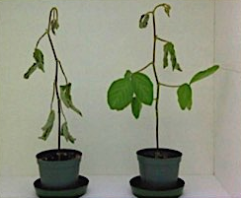
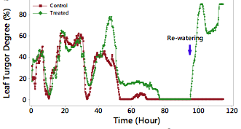
Bioensayo con extracto de alga en soja. EFECTO DE RECUPERACIÓN cámara de crecimiento a 32ºC
Turgor de las hojas.
5 días de estrés con riego al 5to. día.
Martynenko, A. 2016. Thermal imaging of soybean response to drought stress: the effect of Ascophyllum nodosum seaweed extract. SpringerPlus, 5(1). doi:10.1186/s40064-016-3019-2

Slide 37
Mecanismos de acción
falta información sobre las bases moleculares pero se concuerda en “una memoria adaptativa a partir de un pre-estrés”
reajuste del metabolismo por señales previas y expresión génica en respuesta al estrés subsiguiente.
Priming de la resistencia inducida (es posible pensar en fitovacunas a corto plazo?).

Slide 38
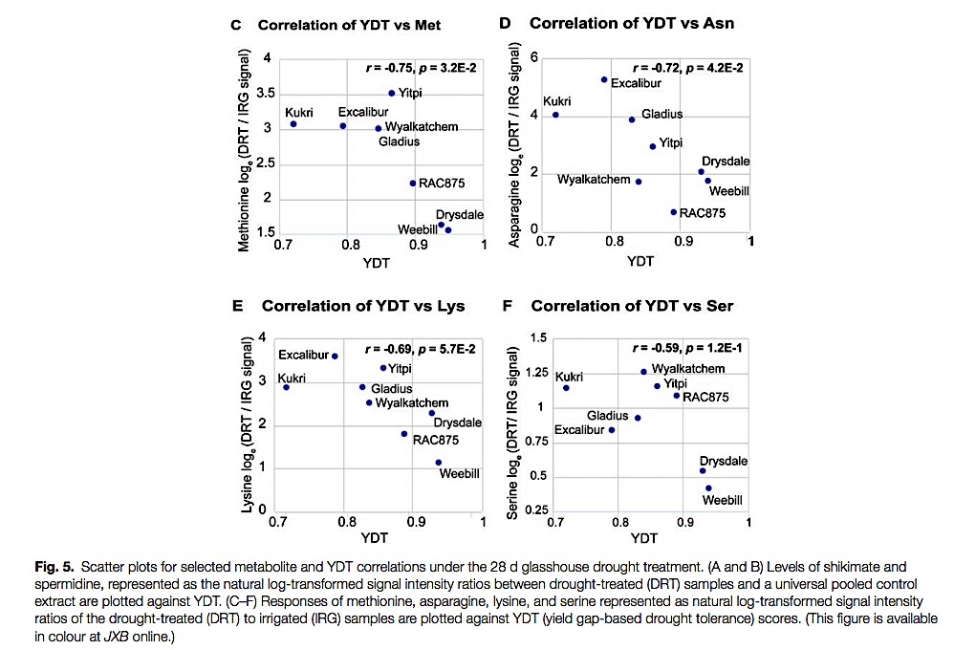
Trigo: fenotipeado por contenido de metabolitos (SCIRO, Australia 2019)
Yadav, A. K et al. (2019). Wheat drought tolerance in the field is predicted by amino acid responses to glasshouse-imposed drought. Journal of Experimental Botany. doi:10.1093/jxb/erz224
Fenotipeado metabólico y análisis metabolómico de serina, asparagina, metionina y lisina en 8 variedades de trigo en invernadero vrs. datos de 21 pruebas regionales de evaluación de la brecha del rendimiento por sequía. Índice:
  YDT (brecha) : Rendimiento bajo sequía / Rendimiento bajo riego = de 0 a 1 98% de la variancia genética de la respuesta a la sequia fue explicada por la acumulación de los metabolitos
metionina
asparagina
Priming para desactivar
genes que actúan en la síntesis de los metabolitos ?
lisina
serina

Slide 39
Priming a partir de un Elicitor (o inductor)
INDUCTOR tiempo expresión génica resistencia inducida ( local o sistémica). Tres alternativas:
  Las defensas no cambian tras la inoculación del patógeno o la aparición del estrés.
  (2) Las defensas se incrementan tras la inoculación del patógeno o del estrés.
  (3) Las defensas solo se expresan cuando la planta es atacada por el patógeno o aparece el estrés ( Fitovacuna ? ). Menor costo energético y metabólico por la planta.
2018 Argentina, zona sojera, múltiples ensayos INTA: elicitor PSP1 (proteasa AsES del hongo no letal de frutilla Acremonium strictum contra enfermedades tardías en soja como Septoria y Cercospora .
Chalfoun, N. et al. Elicitor-based Biostimulant PSP1 protects Soybean against late season diseases in field trials. Front. Plant Sci., 12 June 2018 | https://doi.org/10.3389/fpls.2018.00763

Slide 40
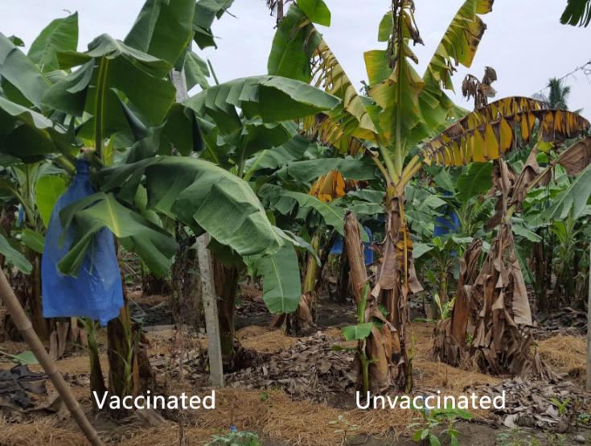
1era. FITOVACUNA 2020
vacuna (ELICITOR) contra Fusarium Race 4
patente US20070142227A1, en 2007 por A. Rajamannan Agro-K Philippines, pruebas (2016-2019) (lanzamiento 2020)
Extractos de microorganismos combinados con ácidos fosfóricos y fosforosos, fosfatos, fosfitos, sales de calcio, magnesio, potasio, manganeso, zinc, cobre, hierro y sodio inyectados en el tronco de plantas de banana inducen resistencia sistémica. Producción normal.

Slide 41
Editando y/o Elicitando genes…..
Imitación de señales de patógenos activando diferentes vías de señalización

Slide 42
Complementación….
Soluciones agronómicas
  Infraestructura (electricidad, caminos, riego)
  Disponibilidad de insumos (agua, fertilizantes, protección, bioprotección y bioestimulación de los cultivos)
  Acceso a mercados y financiamiento
  Mecanización, digitalización, MIP, BPA, nanotecnología
  Acceso a semillas de calidad
Soluciones por el camino genético
  Mejora convencional + ingeniería genética + edición génica
  genética molecular (identificación, aislamiento y caracterización de genes) que determinan las respuestas
  Edición y/o elicitación de genes.

Slide 43
APLICABILIDAD de los BIOESTIMULANTES en el MANEJO:
Complementarios a las prácticas agrícolas normales.
Mantener el nivel de rendimiento bajo estrés prolongado (+15% - 40% sobre el no tratado).
(toxicidad cero o mínima), sin riesgo para el operador, sin equipos especiales.
Dosis mínimas de los principios activos por Há.
Costos aceptables. Mercado en expansión.
Comprobación y validación a nivel del campo con rigor científico.
Avance en el conocimiento de los principios activos y mecanismos de acción en pleno auge.
Formulación nacional.

Slide 44

Mirando al futuro:
I+D+ Inov en bioestimulantes : PROGRAMA publico/privado ( soluciones sostenibles y efectivas de los problemas de los cultivos ).
Creación de un grupo de trabajo y desarrollo de tesis (validación local y desarrollo de productos nacionales): grupo online, tesis, formulación de un proyecto
GRACIAS por la ATENCIÓN

Slide 45
Referencias
du Jardin, P. 2015. Plant biostimulants: Definition, concept, main categories and regulation. Scientia Horticulturae: review, 196: 3–14
Calvo, Pamela et al. 2014. Agricultural uses of plant biostimulants. Plant Soil (2014) 383:3–41
Thakur, M. and B. Singh Sohal. 2013. Role of Elicitors in Inducing Resistance in Plants against Pathogen Infection: A Review. ISRN Biochemistry, Volume 2013 (2013), Article ID 762412, 10 pages
Barreto Figueiredo, Marcia et al. 2010. Plant Growth Promoting Rhizobacteria: Fundamentals and Applications. D.K. Maheshwari (ed.), Plant Growth and Health Promoting Bacteria, 21 Microbiology Monographs 18, DOI 10.1007/978-3-642-13612-2_2, # Springer-Verlag Berlin Heidelberg.
Dale Walters et al. 2005. Induced Resistance for Plant Disease Control: Maximizing the Efficacy of Resistance Elicitors, review, PHYTOPATHOLOGY Vol. 95, No. 12, 1368- 1373, 2005
Santaniello A, Scartazza A, Gresta F, Loreti E, Biasone A, Di Tommaso D, Piaggesi A and Perata P (2017) Ascophyllum nodosum Seaweed Extract Alleviates Drought Stress in Arabidopsis by Affecting Photosynthetic Performance and Related Gene Expression. Front. Plant Sci. 8:1362. doi: 10.3389/fpls.2017.01362
Martynenko, A., Shotton, K., Astatkie, T., Petrash, G., Fowler, C., Neily, W., Critchley, A.T., 2016. Thermal imaging of soybean response to drought stress: the effect of Ascophyllum nodosum seaweed extract. SpringerPlus 5 (1), 1393. http://dx.doi.org/ 10.1186/s40064-016-3019-2.
Khan, W., Rayirath, U. P., Subramanian, S., Jithesh, M. N. ., Rayorath, P., Hodges, D. M., … Prithiviraj, B. (2009). Seaweed Extracts as Biostimulants of Plant Growth and Development. J Plant Growth Regul, 28, 386–399. https://doi.org/10.1007/s00344-009-9103-x
Ramkissoon, A., Ramsubhag, A., & Jayaraman, J. (2017). Phytoelicitor activity of three Caribbean seaweed species on suppression of pathogenic infections in tomato plants. https://doi.org/10.1007/s10811-017-1160-0
Walters, D. R., Ratsep, J., & Havis, N. D. (2013). Controlling crop diseases using induced resistance : challenges for the future. Journal of Experimental Botany, 64(5), 1263–1280. https://doi.org/10.1093/jxb/ert026
Chalfoun, N. et al. Elicitor-based Biostimulant PSP1 protects Soybean against late season diseases in field trials. Front. Plant Sci., 12 June 2018 | https://doi.org/10.3389/fpls.2018.00763

